Slide 1
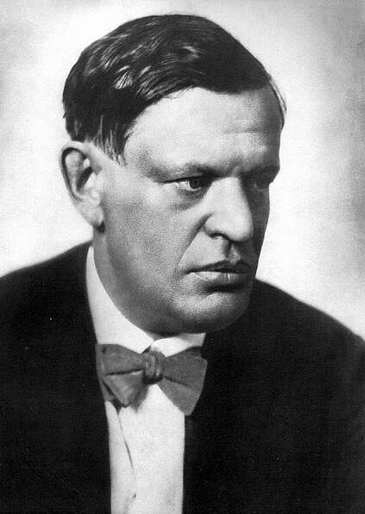
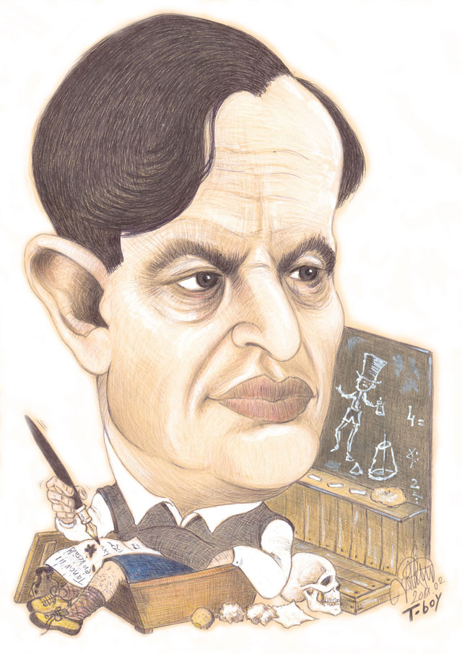
Karinthy Frigyes (1887–1938)

Slide 2
Munkássága
humor, komikus látásmód + éles logika + bölcseleti hajlam
műfaji sokszínűség:
humoreszkek, szatírák, paródiák, tárcák, karcolatok
novelláskötetek: Találkozás egy fiatalemberrel (1913), Két hajó (1916)
regények: Utazás Faremidóba (1915), Capillária (1921), Utazás a koponyám körül (1937)
verseskötetek: Nem mondhatom el senkinek (1930), Üzenet a palackban (1938)

Slide 3
Így írtok ti (1912)
paródia = valamely stílus / műfaj / mű / alkotó utánzása, vonásainak eltúlzása, torzítása révén, amely komikus hatást vált ki (emelkedett stílus ↔ jelentéktelen téma)
„irodalmi karikatúrák” (alcím) → paródiák és kritikák
főként stílusimitációk (egyéni vonások karikírozása)
gúnyos, szatirikus, ironikus hangnem
kettős funkció: 1. konzervatív, népnemzeti írók lejáratása (Szabolcska Mihály, Herczeg Ferenc); 2. nyugatos írók népszerűsítése → irodalmi kánon alakítása
eredetileg négy részből áll: Magyar Antológia; Magyar próza; Külföldi próza; Optimisták (néhány szatíra)
folytatás (Így láttátok ti, 1917) + bővített kiadások (1920, 1933)

Slide 4
Moslék-ország, Törpe-fejűek:
Ady fölényes gőgje, váteszi, messianisztikus magatartása, költői én felnagyítása, önmitizálás gesztusa
szóhasználat, szimbólumok, ismétlések, refrének gyakorisága
Klasszikus Gyomorgörcsök – Antik szerelem, Dana Idák:
Babits klasszikus műveltsége, antik szépségideálja
formakultusz, verselés, alliterációk, bonyolult mondatfűzés (tartalom feláldozása a forma érdekében)
A szegény kis trombitás szimbolista klapec nyöszörgései Mint aki halkan belelépett:
Kosztolányi impresszionizmusa, szecessziós szimbolizmusa (túldíszítettség, szinesztéziák)
Népiesch:
Móricz naturalizmusa, erőltetett népiessége (nyelvhasználat)
Egyszerűség:
Szabolcska Mihály primitív népiessége, Ady iránti féltékenysége

Slide 5
Tanár úr kérem (1916)
műfaja: „diákregény”, karcolat- / humoreszkgyűjtemény
eredeti kiadás: 16 lazán összefüggő fejezet
gyermekkor iránti nosztalgia, a kamaszkorba való visszatérés, menekülés → gyermeki nézőpont
diákélet: örömök, szorongások, sajátos értékrend, ábrándok, fantáziálgatások
iskola ~ társadalom modellje
önreflexió: felnőtt író ↔ diák
(Bevezetés) felnőtt élet (~ álom) ↔ diákélet (~ valóság)
utolsó fejezet (Hazudok): irodalom = vigasztaló hazugság

Slide 6
Találkozás egy fiatalemberrel (1913)
felnőtt beszélő ↔ saját fiatalkori énje, alteregója
ifjúkori álmok:
tudományos felfedezés, expedíció → mások megelőzték
a haza felemelése → nem valósult meg
„nagy szimfónia”, „rettenetes színjáték” megírása → felszínes, könnyed műfajok, a tehetség aprópénzre váltása
vita: melyiküknek van igaza?
zárlat: a fiatalember végleg elhagyja

